Slide 1
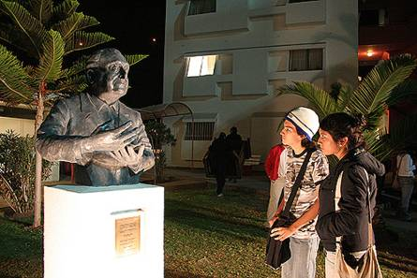
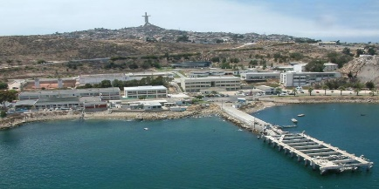
MG
T
I
MAGÍSTER EN GESTIÓN DE INFORMACIÓN Y TECNOLOGÍAS

Slide 2
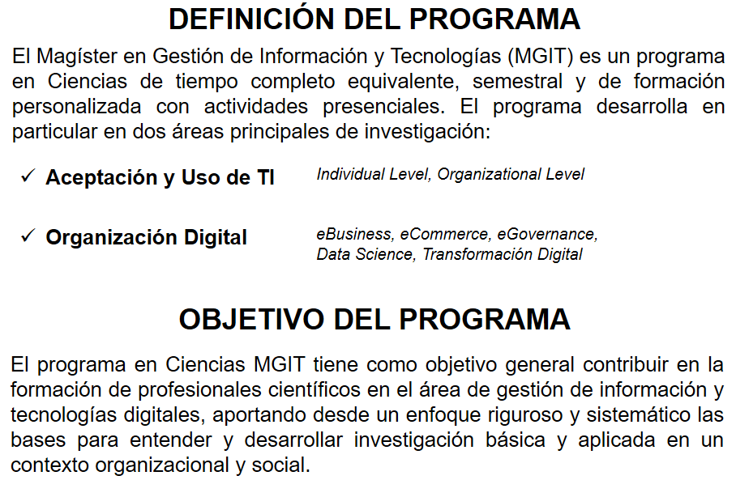
MAGÍSTER EN GESTIÓN DE INFORMACIÓN
Y TECNOLOGIAS

Slide 3
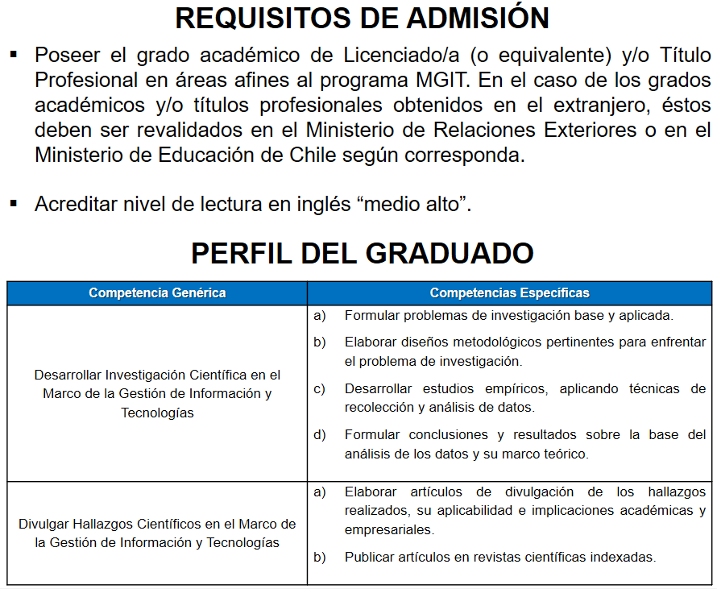
MAGÍSTER EN GESTIÓN DE INFORMACIÓN
Y TECNOLOGIAS

Slide 4
MAGÍSTER EN GESTIÓN DE INFORMACIÓN
Y TECNOLOGIAS
Notes:
1.- Publicación Scopus
2.- Tutor UCN + Tutor externo

Slide 5
MAGÍSTER EN GESTIÓN DE INFORMACIÓN
Y TECNOLOGIAS

Slide 6
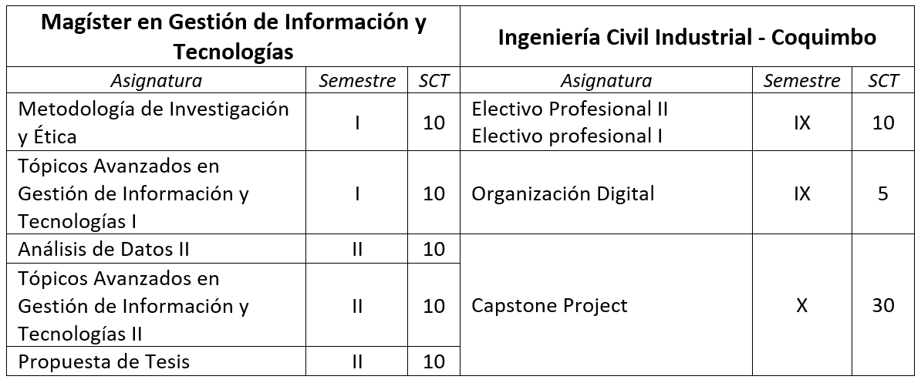
ARTICULACIÓN MGIT – ICI COQUIMBO
MAGÍSTER EN GESTIÓN DE INFORMACIÓN
Y TECNOLOGIAS
Notes:
Titulación con Propuesta de Tesis

Slide 7
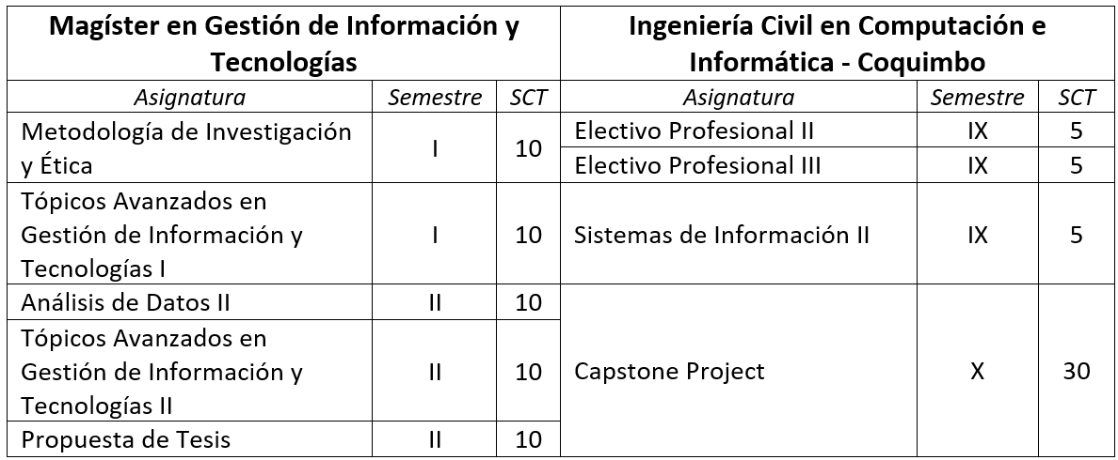
ARTICULACIÓN MGIT – ICCI COQUIMBO
MAGÍSTER EN GESTIÓN DE INFORMACIÓN
Y TECNOLOGIAS
Notes:
Titulación con Propuesta de Tesis

Slide 8
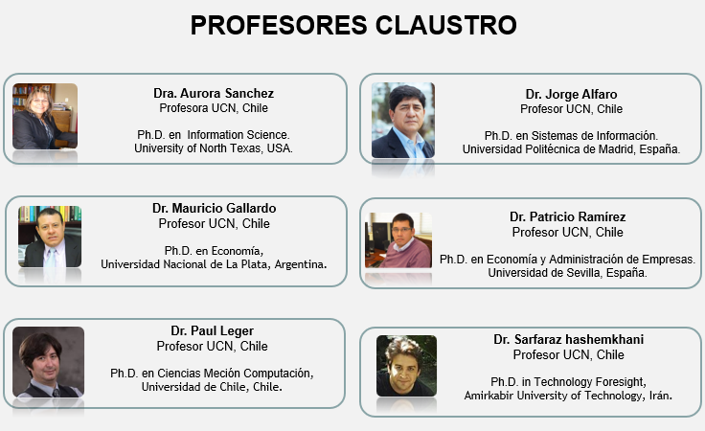
MAGÍSTER EN GESTIÓN DE INFORMACIÓN
Y TECNOLOGIAS

Slide 9
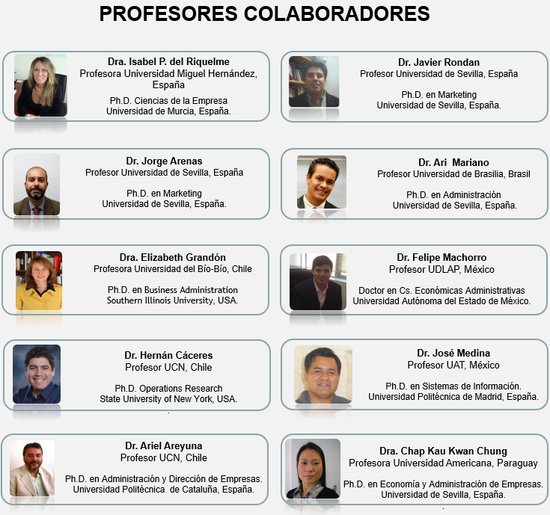
MAGÍSTER EN GESTIÓN DE INFORMACIÓN
Y TECNOLOGIAS

Slide 10
ARANCELES
Arancel Básico Anual - 2020:
$285.000.- (US$400)
Valor del Programa - 2020:
$6.400.000.- (US$9.300)
INFORMACIONES Y CONTACTO
Dr. Jorge Alfaro.
jalfaro@ucn.cl
MAGÍSTER EN GESTIÓN DE INFORMACIÓN
Y TECNOLOGIAS
MG
T
I
MAGÍSTER EN GESTIÓN DE INFORMACIÓN Y TECNOLOGÍAS

Slide 11
BECAS
Becas MGIT
Becas UCN
Proyecto MEC
MAGÍSTER EN GESTIÓN DE INFORMACIÓN
Y TECNOLOGIAS

